Slide 1
Le management aux concours
Formation du PAF de Nouvelle Calédonie
juillet 2017
Diaporama réalisé avec l’aide précieuse de
Grégoire ROUSSEAU,
agrégé d’économie-gestion et formateur AGOL

Slide 2
2. Les théories des organisations
L’individu est rationnel
1900 – 1930 Organiser pour produire efficacement
Frederick Taylor
Henri Fayol
Max Weber
Système fermé
Système ouvert
1930 – 1960 Motiver l'individu
Elton Mayo
Moreno, Lewin, Likert
Maslow, Hertzberg, Mac Gregor
+Adams, Vroom
L’individu est social

Slide 3
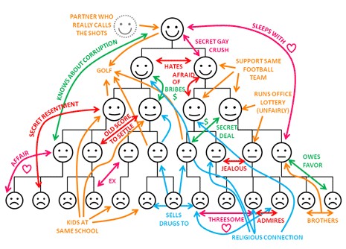
2. Les théories des organisations
Le sociogramme (Moréno)

Slide 4
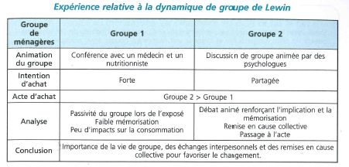
2. Les théories des organisations
La dynamique de groupe (Lewin)

Slide 5
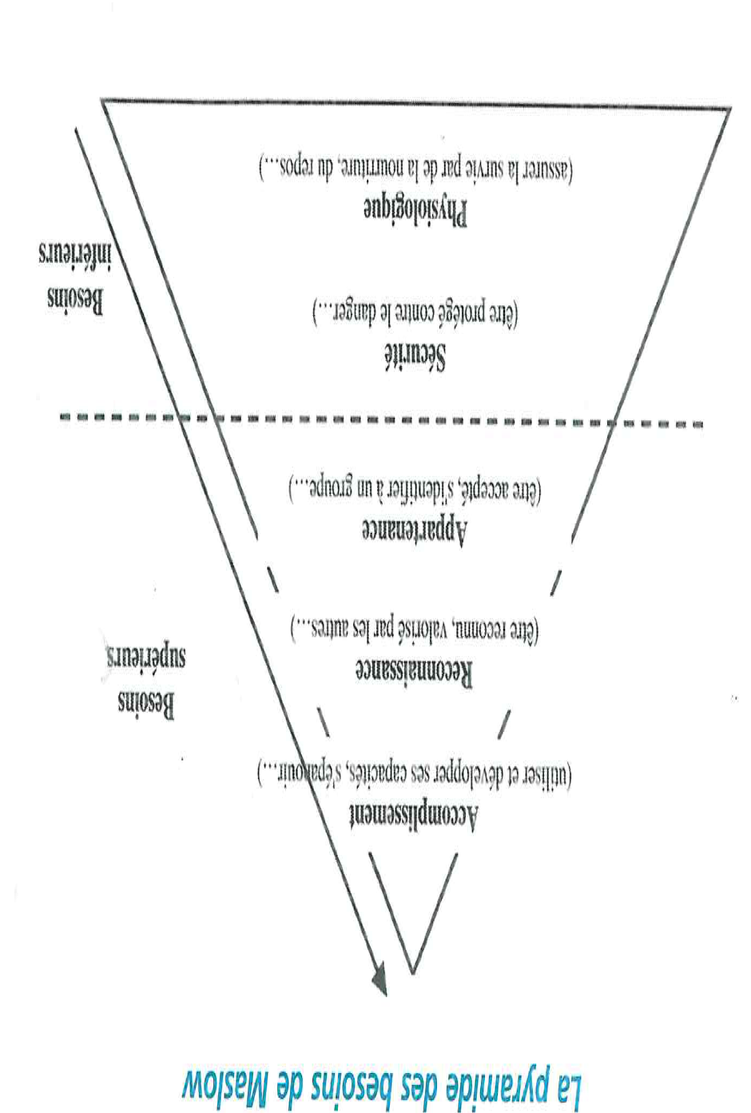
2. Les théories des organisations
La pyramide de Maslow

Slide 6
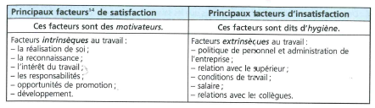
2. Les théories des organisations
La théorie bi-factorielle (Hertzberg)

Slide 7
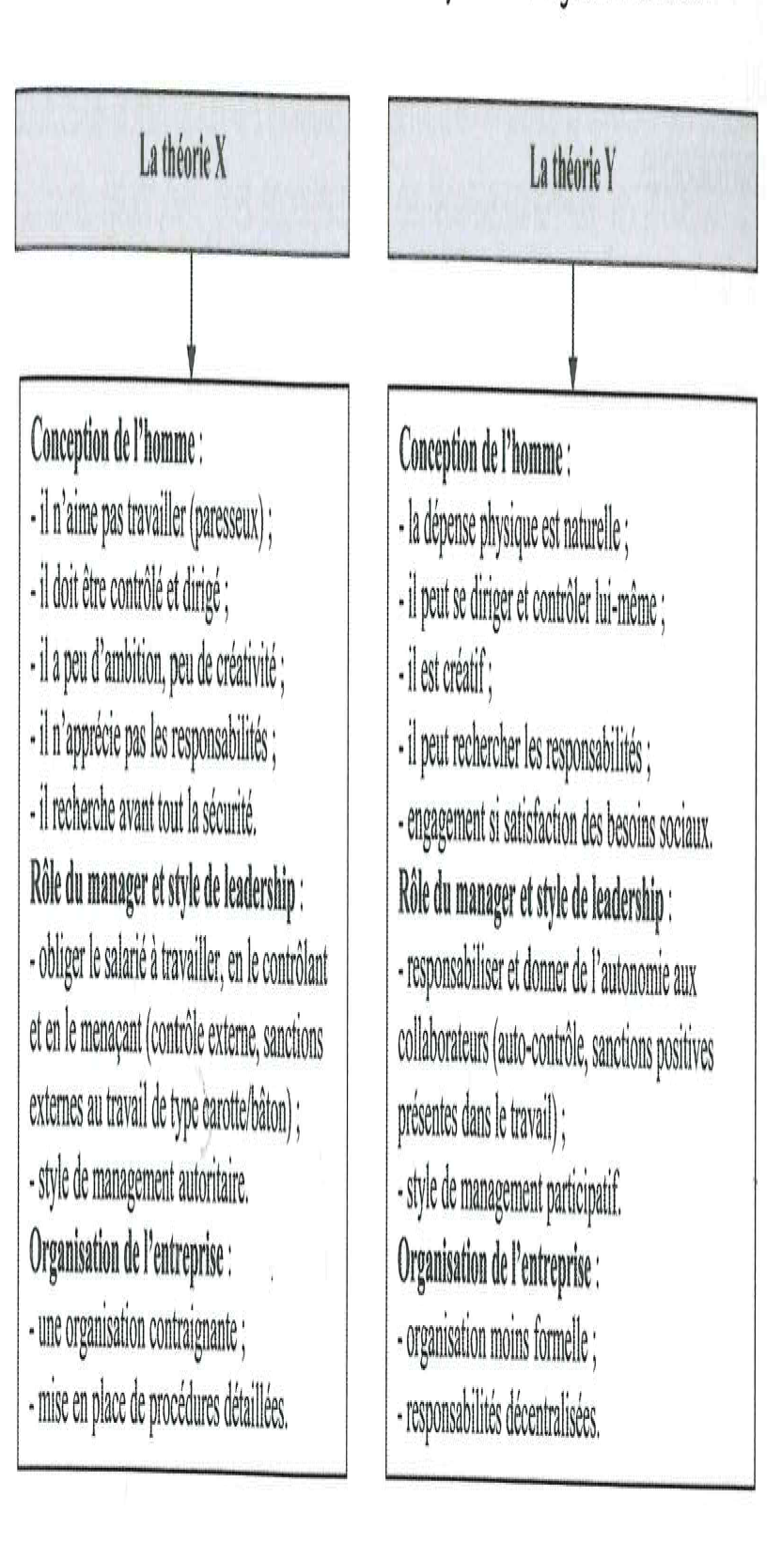
2. Les théories des organisations
La théorie X/théorie Y (Mac Gregor)

Slide 8
2. Les théories des organisations
L’individu est rationnel
1900 – 1930 Organiser pour produire efficacement
1960 – 1970 Adapter la structure
Mintzberg
Parkinson, Blau, Woodward, Chandler
Burns et Staker, Lawrence et Lorsch
+ Pfeffer et Salancik, Hannan et Freeman, Nelson et Winter, DiMaggio et Powell
Frederick TAYLOR
Henri Fayol
Max Weber
Système fermé
Système ouvert
1930 – 1960 Motiver l'individu
Elton Mayo
Moreno, Lewin, Likert
Maslow, Hertzberg, Mac Gregor
+Adams, Vroom
L’individu est social

Slide 9
2. Les théories des organisations
Ecole de la Contingence Structurelle
Objectif: Adapter la structure
La bonne structure est celle qui convient aux:
facteurs liés aux variables internes (taille Parkinson, Blau, technologie Woodward, stratégie Chandler)
facteurs liés aux variables externes (variabilité de l’environnement Burns et Stalker, différenciation/intégration Lawrence et lorsch)

Slide 10
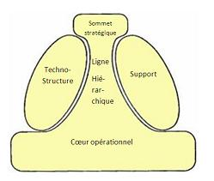
2. Les théories des organisations
Composantes de la structure (Mintzberg)
Idéologie

Slide 11
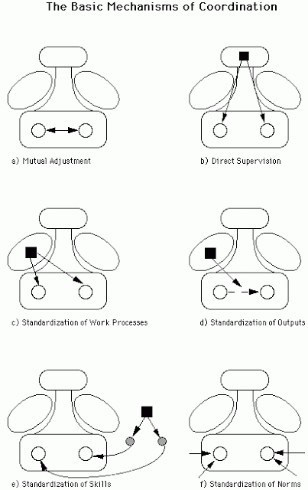
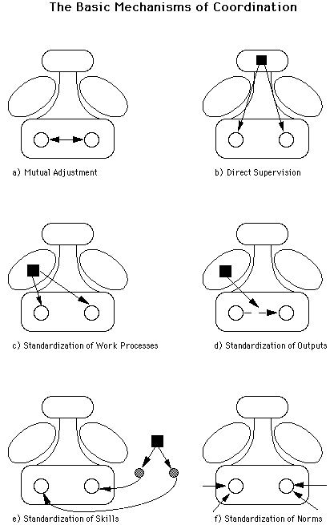

2. Les théories des organisations
Modes de coordination (Mintzberg)
Ajustement mutuel
Supervision directe
Standardisation des procédés
Standardisation des résultats
Standardisation des qualifications
Standardisation des normes

Slide 12
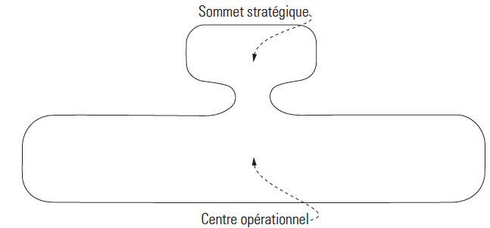
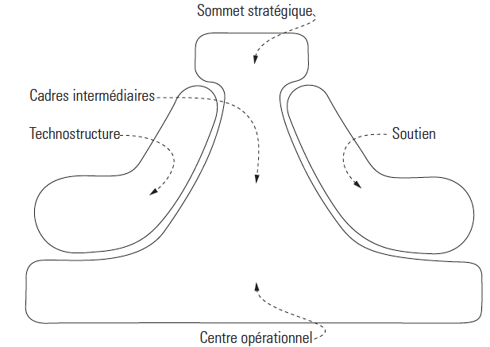
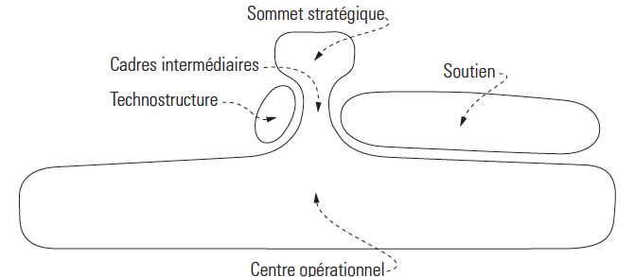
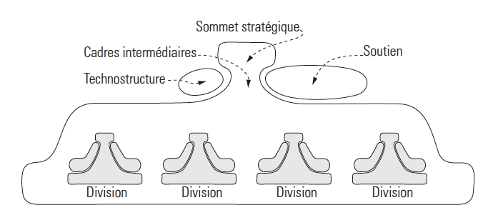
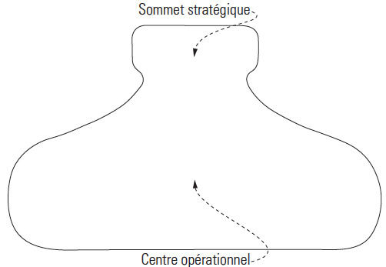

2. Les théories des organisations
Configurations structurelles (Mintzberg)
Structure simple
Bureaucratie mécaniste
Bureaucratie professionnelle
Structure divisionnalisée
Adhocratie
Organisation missionnaire

Slide 13
2. Les théories des organisations
L’individu est rationnel
1900 – 1930 Organiser pour produire efficacement
1960 – 1970 Adapter la structure
Mintzberg
Parkinson, Blau, Woodward, Chandler
Burns et Staker, Lawrence et Lorsch
+ Pfeffer et Salancik, Hannan et Freeman, Nelson et Winter, DiMaggio et Powell
Frederick TAYLOR
Henri Fayol
Max Weber
Système fermé
Système ouvert
1930 – 1960 Motiver l'individu
1970 - .. Mobiliser par la culture
Elton Mayo
Moreno, Lewin, Likert
Maslow, Hertzberg, Mac Gregor
+Adams, Vroom
Crozier et Friedberg
Sainsaulieu
Boltanski et Thévenot
Callon et Latour
Aoki, Hofstede, Peters et Waterman
L’individu est social

Slide 14
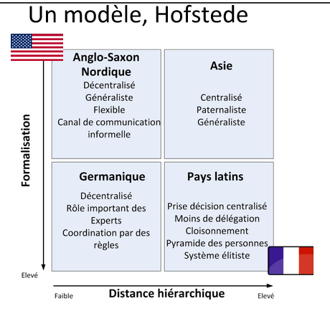
2. Les théories des organisations

Slide 15
Les théories des organisations
Les théories de la firme
Les théories sociologiques des entreprises
Les apports
des praticiens
Les apports
des économistes
Les approches
sociologiques
Les approches
centrées sur l'action
One best way
L'analyse
stratégique
Remise en cause
Les conditions d’existence de la firme
Les classiques
Taylor
Fayol
Weber
La démarche
Stratégique
LCAG
Ansoff
Sloan
Les précurseurs
Liebenstein
Chandler
Coase
Penrose
La rationalité limitée
Simon
L'école des RH
Mayo, Maslow
Hertzberg
Lewin, Likert
La stratégie de l'acteur
Crozier, Friedberg
Les néoclassiques
Gélinier,
Drucker
Les analyses
de portefeuilles
BCG
ADL
Mc Kinsey
L'approche
organisationnelle
Cyert et March
Les couts de transaction
Williason
Les théories
basées sur les ressources
(après Penrose)
L'école socio technique
Emery et Trist
La culture d'entreprise
Sainsaulieu
Weick
La contingence
Structurelle
Woodward
Burns et Stalker
Lawrence et Lorsch
Woodward
Chandler
La firme A et J
Aoki
L'analyse cognitive
Argyris et Schön
Les nouvelles
Approches
Mintzberg
Porter
Les droits
de propriété
Alchian et
Demetz
La théorie
évolutionniste
Nelson, Winter
Dosi, Teece
Les logiques d'actions
Boltanski et Thévenot
Callon et latour
La psychologie
cognitive et expérimentale
Kahneman
Les nouvelles
approches
Mintzberg
Mélèse
La théorie
de l'agence
Jensen et
Meckling
Les ressources
et compétences
Prahalad et
Hamel
Les théories
basées sur les contrats
(après Coase)

